Slide 1
Вишиванка

Slide 2
Історична довідка
Історія народної вишивки в Україні іде коренями в глибину століть. Дані археологічних розкопок підтверджують, що вишивання як вид мистецтва в Україні існує з незапам'ятних часів. Вишивкою був прикрашений одяг скіфів. На жаль, пам'ятники української вишивки збереглися тільки за останні кілька століть, але і цього досить, щоб з'ясувати, що елементи символіки орнаментів української вишивки збігаються з орнаментами, що прикрашали посуд давніх жителів території України періоду неоліту, трипільської культури.

Slide 3
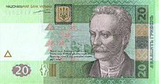
На межі 19 і 20 століть вишивана русько-українська чоловіча сорочка відривається від традиційного костюму, і починає носитися в поєднанні з європейським одягом. Провідну ролю в започаткуванні моди вдягання вишиванки під піджак часто надають Іванові Франкові, який «відрізнявся од загалу своїм костюмом — вишиваною сорочкою серед пишних комірців і краваток».

Slide 4
У давнині основні мотиви вишивки відображали елементи символіки різних древніх культів. Протягом багатьох століть безпосередній конкретний зміст символів на вишивках губився, але традиції їхнього використання не зникли. За мотивами орнаменти вишивок поділяються на три групи:
геометричні (абстрактні)
рослинні
зооморфні (тварини).

Slide 5
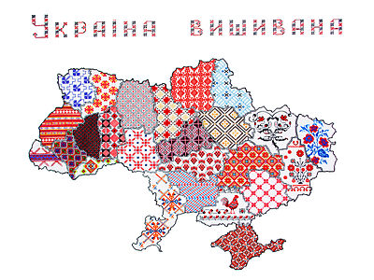
Вирішальний вплив на характер орнаментальних мотивів мають різноманітні вишивальні шви, так називані «техніки», яких в Україні відомо біля ста. Окремі вишивальні шви характерні для тих або інших етнографічних районів України, а деякі зустрічаються також у білоруській і російській вишивках.

Slide 6
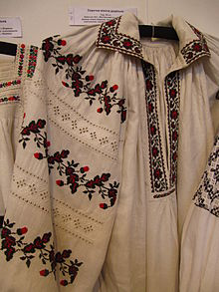
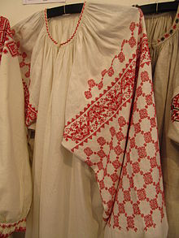
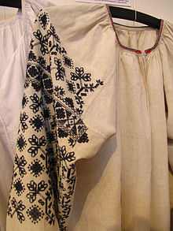
Моделі-аналоги

Slide 7
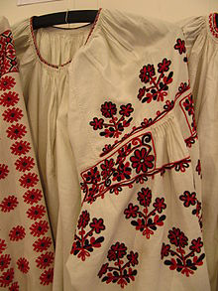
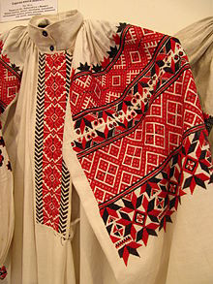
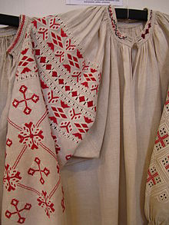
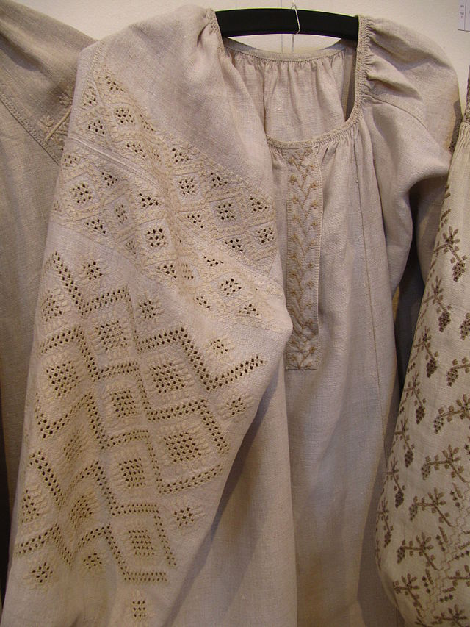
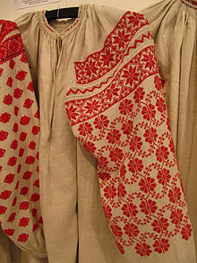
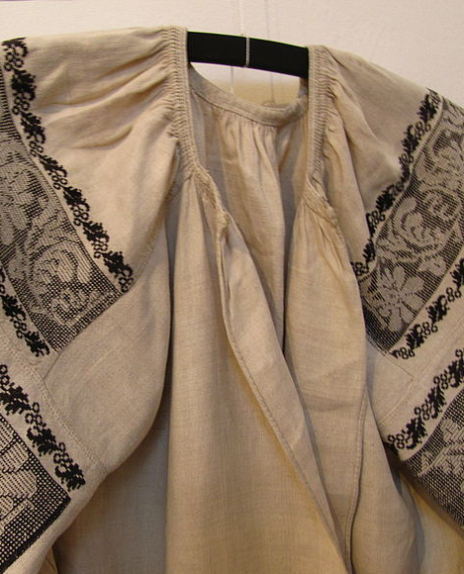

Slide 8
Для вишивки потрібні такі інструменти та матеріали:
1. Голки підбирають довгі і тонкі, що легко проколюють тканину, не залишаючи великих дірок.
2. Щоб не пошкодити пучків пальців користуються наперстком.
3. Ножиці застосовують маленькі, з гострими кінчиками для вирізування кінців
ниток після закінчення вишивання.
4. Вишивати можна на різних тканинах. Якщо під час вишивання рахувати нитки
важко, то застосовують канву.
5. Для вишивання бажано користуватися нитками, що не линяють. Адже лише одна нитка після прання може зіпсувати всю вишивку.

Slide 9
Витрати
1. Витратити на канву 13 грн.
2. Нитки акрилові 4 кольори– 5 грн.
3. Голка — 1 грн.
4. Ножиці — 7 грн.
5. Наперсток — 1 грн.
Собівартість виробу — 27 грн.

Slide 10
Висновок
Я поставила перед собою мету і завдання вишити вишиванку і впоралася з цим. Я вважаю, що речі виконані своїми руками — це найкращий подарунок для
кожного. Зараз дуже ціняться різні вироби зроблені вручну, і я щаслива що маю змогу і вміння продовжувати славні традиції наших предків, які робили прекрасні речі своїми руками.

Slide 11
Список використаної літератури
http://skviravo.ucoz.ru
http://uk.wikipedia.org
http://ukped.com
http://svitppt.com.ua

